Slide 1
Gerenciamento de Projetos Fundamentos e Prática Integrada 2ª edição por: Marta Rocha Camargo, Ph.D., PMP®
Parte III – Planejando o Projeto
Capítulo 4: Integração
Professor(a): _______________________
Instituição: ________________________________________________

Slide 2
Planejamento
Área | Atividades | Documentos
Integração | Apresentar a estratégia para a realização do projeto e integrar as áreas de conhecimento em um todo coeso | Plano de Gerenciamento do Projeto
Escopo | Coletar requisitos Definir escopo incluído e excluído Definir entregas e pacotes de trabalho Descrever os pacotes de trabalho e definir critérios de aceitação desses pacotes | Documentação de Requisitos Declaração do Escopo Estrutura Analítica do Projeto (EAP) Dicionário da EAP
Cronograma | Definir as atividades Sequenciar as atividades Estimar a duração das atividades Alocar os recursos humanos às atividades Desenvolver o cronograma | Cronograma – Planilha Cronograma – Gantt Cronograma de Marcos
Custo | Estimar os custos Determinar o orçamento | Estimativa de Custos Orçamento do projeto
Qualidade | Estabelecer os procedimentos e as ferramentas para gerenciar e controlar a qualidade | Fluxogramas Listas de Verificação, ou Checklists
Recursos | Identificar necessidades de recursos humanos, equipamentos, materiais e outros para a realização das atividades do projeto Elaborar processos e procedimentos para gerenciar todos os recursos do projeto Atribuir papéis e responsabilidades aos recursos humanos | Matrizes de recursos humanos, de materiais e equipamentos Matriz RACI Estrutura Analítica dos Recursos (EARE)
Comunicações | Elaborar um esquema para a comunicação entre as partes interessadas durante o projeto | Esquema das Comunicações
Riscos | Planejar o gerenciamento dos riscos Identificar os riscos Realizar a análise dos riscos Planejar as respostas aos riscos | Estrutura Analítica dos Riscos (EAR) Análise Qualitativa de Riscos
Aquisições | Definir os procedimentos para aquisições e contratações | Plano de Aquisições
Partes Interessadas | Manter e atualizar o registro das partes interessadas Planejar o gerenciamento e as estratégias para manter as partes interessadas engajadas no projeto | Matriz de Gerenciamento das Partes Interessadas
Melhor visualização na página 42 do livro

Slide 3
Área de Conhecimento: Integração
OBJETIVOS DE APRENDIZAGEM
Após o estudo deste capítulo, você será capaz de:
Integrar as áreas de conhecimento de um projeto com um plano de gerenciamento do projeto.

Slide 4
Integração
Uma das funções principais do gerente de projeto é integrar as diferentes áreas de conhecimento do projeto.
A integração consiste na coordenação do projeto para que as áreas de conhecimento formem um todo coeso.
Os prazos, por exemplo, precisam estar integrados com escopo e custos; já os riscos, precisam estar integrados com praticamente todas as áreas do projeto – e assim por diante.

Slide 5
Integração
Documentos principais:
Termo de Abertura – já explicado
Plano de Gerenciamento do Projeto – próximo slide
Plano de Gerenciamento Integrado das Mudanças – slide seguinte

Slide 6
Integração – Plano de Gerenciamento
Uma das funções principais do gerente de projeto é integrar as diferentes áreas de conhecimento do projeto. A integração consiste na coordenação do projeto para que as áreas de conhecimento formem um todo coeso.
Os prazos, por exemplo, precisam estar integrados com escopo e custos; já os riscos, precisam estar integrados com praticamente todas as áreas do projeto – e assim por diante.
A integração é iniciada no Termo de Abertura, no qual se faz o levantamento inicial das necessidades do projeto, e planejada por um plano de gerenciamento do projeto.
Deve incluir informações sobre todas as áreas de conhecimento e estabelecer como essas informações serão gerenciadas até o encerramento do projeto.

Slide 7
Integração - Gerenciamento das Mudanças
Mudanças devem ser controladas e analisadas em relação ao impacto que terão em todas as áreas do projeto, não apenas na área em que está sendo solicitada. Por exemplo, uma solicitação de mudança no prazo pode afetar o custo e a qualidade do projeto.
O gerente de projeto deve estabelecer um processo formal para solicitação e aprovação de mudanças, bem como uma definição dos limites de aprovação.
Normalmente, mudanças que não afetam as linhas de base podem ser avaliadas e aprovadas (ou não) pelo gerente de projeto.
Mudanças que afetam as linhas de base devem ser analisadas por um grupo ou comitê de partes interessadas que terá poder para aceitar ou rejeitar as mudanças solicitadas, em função do impacto das mudanças nas áreas-chave do projeto - escopo, custo, tempo e qualidade

Slide 8
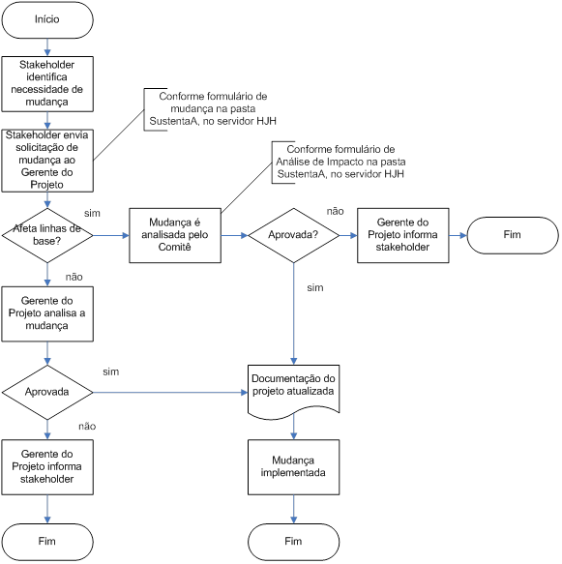
Integração: Gerenciamento das Mudanças
Melhor visualização na página 52 do livro

Slide 9
Integração Na prática...
O formato e o conteúdo de um plano de gerenciamento do projeto poderá variar.
No geral, o plano de gerenciamento do projeto conterá os itens conforme ilustrado nas páginas 44 e 45 do livro.
Vejamos o que significa cada item do plano no projeto estudo de caso do livro, a partir da página 46 do livro.

Slide 10
Integração Aplicação
A equipe do projeto de sustentabilidade à rede de supermercados A – loja 1 está pronta para elaborar o Plano de Gerenciamento do Projeto
Vejam o Plano completo para esse projeto a partir da página 46 do livro

Slide 11
Integração Exercícios (p. 54 do livro)
Qual a função do gerente de projeto na integração do projeto?
Que tipos de informação devem fazer parte do Plano de Gerenciamento do Projeto e por quê?
Por que o gerenciamento de mudanças faz parte da integração de um projeto?

